Slide 1
АНАЛИЗ СОДЕРЖАНИЯ МЕТАБОЛИТОВ ОКСИДА АЗОТА II У КРЫС РАЗНОГО ВОЗРАСТА
Белова Юлия Игоревна
Студент 4 курса
Института Фундаментальной Медицины и Биологии КФУ.
Казань, 2021

Slide 2
Введение
NO
Межклеточная передача
Регуляция церебрального кровотока
Дифферинцировка и рост клеток нервной системы
601-800
9
370
13

Slide 3
Цель работы:
определить уровень метаболитов оксида азота (II) в ткани мозга крыс разного возраста с применением спектрофотометрического метода
601-800
9
370
13
2

Slide 4
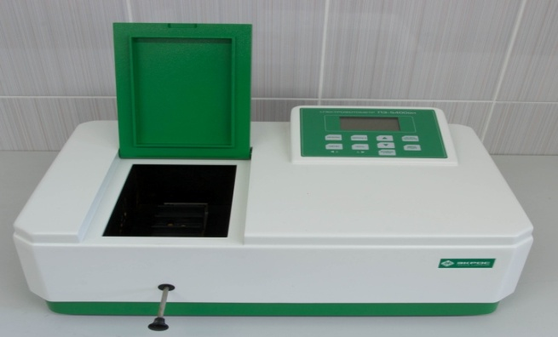
Методика
соединение ярко-красного цвета
Возраст и количество крыс в эксперименте:
n=6 (P4)
n=10 (P7)
n=6 (P15)
n=12 (P30)
601-800
9
n - количество особей (самцов),
P- возраст особи в днях
370
13
3

Slide 5
Результаты
Рисунок №1. Концентрация суммарных метаболитов NO у крыс в первые 3 месяца жизни.
*-отличия от новорожденных (Р4-5), #-отличия от Р7-8.
p<0,05
601-800
9
370
13

Slide 6
Вывод:
В результате исследования нами было
выявлено достоверное снижение
содержания метаболитов оксида азота II в
мозге крыс первого месяца жизни.
601-800
9
370
13

